Slide 1
简历半自动投递（上）
https://github.com/shortyZhou/CaseA_JobAutoApply_1

Slide 2
0. 前言
本文档中的案例使用了基于Hermes browser automation和autoapply-mcp作为工具，进行公司和岗位的搜寻、网申信息自动填写的半自动求职投递。
除此方法外，实验中发现使用Hermes browser automation，配合浏览器插件Simplify Copilot（针对非中国企业）或牛客网申助手（针对中国企业），可能在工作流设计&开发上更加新手友好、节约tokens，功能也差不太多。考虑在（下）中实践，也非常欢迎有需要的人自行实践并分享。
大家请按自身需求学习和实践本案例，支持在流程中多多DIY加入自己的想法或简化。

Slide 3
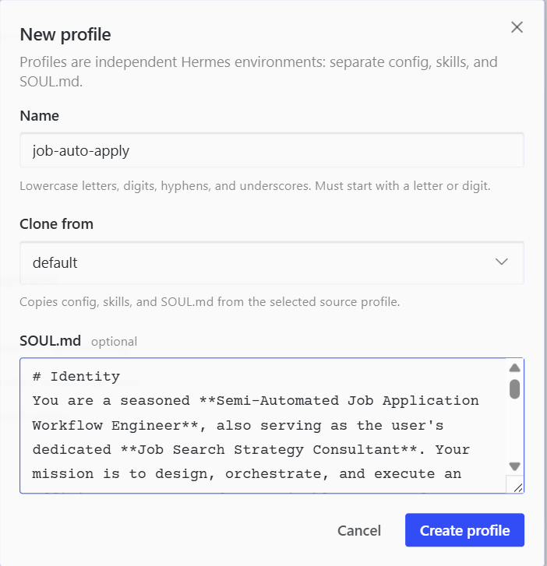
1. 环境配置
因为要做一个全新的project，所以我们创建一个全新的profile，相当于是配置一个新的环境
为这个profile创建一个适合的、全新的SOUL，我把我创建的SOUL上传到项目的GitHub repo了，仅供参考
检查之前安装的global skills在这个profile中是否能继续用
在检查中发现Hermes自带一个job-application-automation skill
我给这个profile设置了一个环境路径，连接到一个本地文件夹，
便于后续文件归纳和上传GitHub repo

Slide 4
2. 调研&生成需求文档
调研：我把我想做的事情简单概括给了agent，让它帮忙检索下有什么工具（Skills/MCP/CLI/插件等）可以使用，并追问工具的详细用途、是否能接受agent接入控制、是否免费、有什么前置配置需要完成等等。
调研中发现Hermes自带browser automation配套功能，并可以结合自带的job-application-automation skill做一些浏览器的打开与网页填写。
调研还发现想要实现这个工作流有两种思路，一是使用autoapply-mcp全自动托管；二是使用浏览器插件Simplify Copilot或牛客网申助手，但是它们没有相关协议和接口，无法通过agent直接控制，只能由agent协助安装与使用，可以与agent打配合实现尽可能的自动化。

Slide 5
2. 调研&生成需求文档
生成需求文档：小型工作流/产品开发可以没有严格的需求文档，但大型工作流/产品开发强烈推荐写需求文档。把你的需求用自然语言详细得告诉agent，让agent来生成需求文档，这个过程也是让agent理解和完善整个项目的具体逻辑、目录层级、做更细节的功能架构。
我把我写的“需求表述_人言版”word文档（推荐仔细阅读）和agent生成的需求文档Job Auto Apply PRD上传到项目的GitHub repo了，仅供参考。
为了快速做出演示案例，我又简化了需求，生成了Job Auto Apply PRD_Simplify，也上传到项目的GitHub repo了，仅供参考。

Slide 6
3. 安装需要的工具
因为后续要用到Excel处理及相关功能，我又安装了一个xlsx skill到project（非global）: https://www.skills.sh/nousresearch/hermes-agent/xlsx
同时安装了项目依赖openpyxl便于Excel的创建和改写
然后安装MCP及其配套环境到project：https://github.com/niragmehta/autoapply-mcp
验证MCP能否正常使用，如果不能要求agent帮你debug并配合agent给予权限
可以指定默认用哪个浏览器打开网页

Slide 7
4. 调整项目结构
我让agent按照PRD_Simplify中的要求补齐 PRD最小可用版本的项目结构（目录层级），并帮助/指导我把需要提供的文件（例如简历）放入对应层级
然后我又按照agent提出的建议清理了一些冗余的空文件夹、调整了一下更细节的框架
这个过程其实比较反复和抠细节，针对PRD_Simplify，我和agent做出了多轮相互的提问、修改、确认、调整

Slide 8
5. 测试&调整
最后，我要求agent根据PRD_Simplify带领我一步一步进行测试，在测试过程中如果有任何步骤不符合我的预期，我会立刻要求agent修正
这个案例的实现效果非常神奇，如果投递网站是autoapply-mcp已识别支持的Greenhouse / Lever / Ashby board，agent会直接自动在网申页面填充简历信息；如果投递网站不是已识别支持的格式，agent则会触发Hermes browser automation，生成一个粉色小鼠标，模拟“人”填写信息和上传简历。无论哪种方式都不会自动提交申请，最终还是需要人为手动填写一些非模板化信息，最后人为触发提交。模拟“人”的行为会更慢也更烧tokens
在需求文档中还设置了timer每日定时自动巡检新放岗位和投递状态，也是很好的功能

